Slide 1
数字逻辑
期末经验分享
演讲人：徐媛媛
QQ：904017172

Slide 2

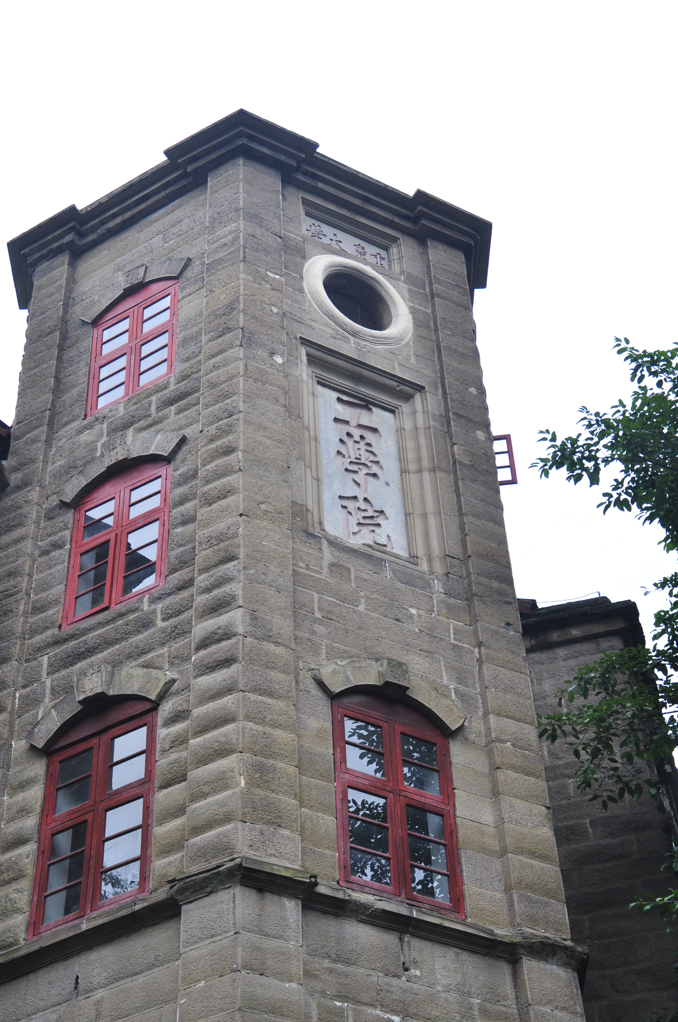
1 逻辑代数基础
数字逻辑
2 组合逻辑电路
经验分享
3 时序逻辑电路
4 Verilog

Slide 3
1 逻辑代数基础-数制和码制
考察填空（进制转换+补码反码运算）
1.十进制数(-27)转换为8位二进制数
原码（ ），补码（ ）
10011011 11100101
对于正数，原码补码反码都一样
对于负数，反码符号位不变其他位取反
补码在反码基础上+1

Slide 4
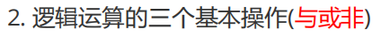
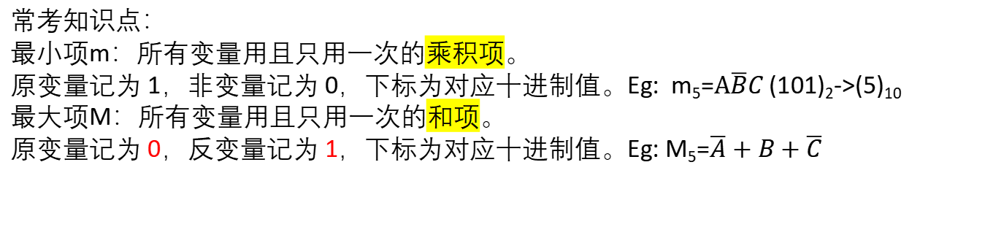
1 逻辑代数基础-基本运算
考察填空（逻辑代数运算法则、标准形式）
L’
常考知识点：
最小项m：所有变量用且只用一次的乘积项。
原变量记为 1，非变量记为 0，下标为对应十进制值。Eg: m₅=$A\overline{B}C$ (101)₂->(5)₁₀
最大项M：所有变量用且只用一次的和项。
原变量记为 0，反变量记为 1，下标为对应十进制值。Eg: M₅=$\overline{A}+B+\overline{C}$
考察逻辑运算基本知识，如基本运算、基本定律等，题型可能是求对偶、求反、公式求化简、最大项、最小项。

Slide 5
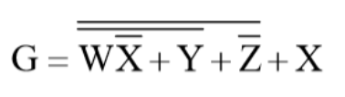
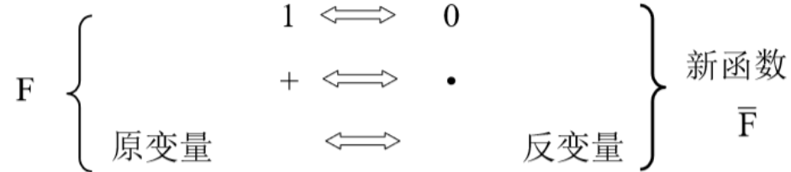
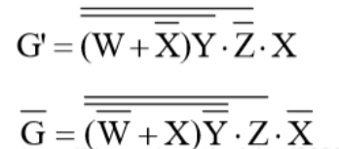

1 逻辑代数基础-基本运算
考察填空（逻辑代数运算法则、标准形式）
Eg:求反、求对偶

Slide 6
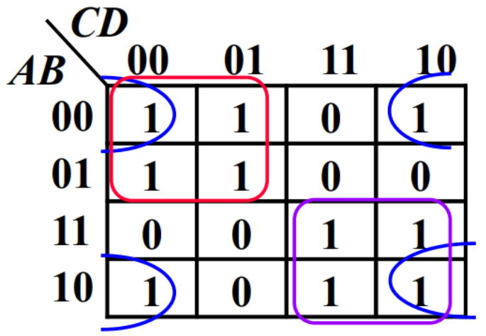
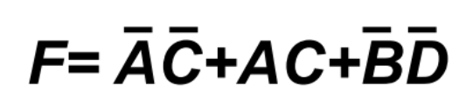
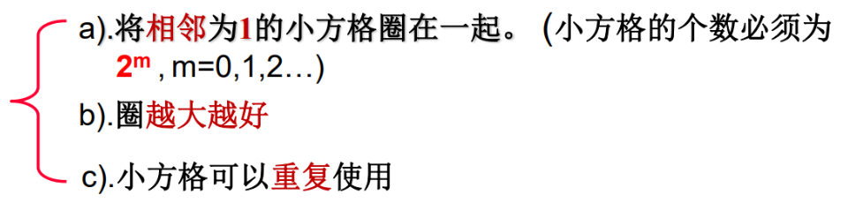
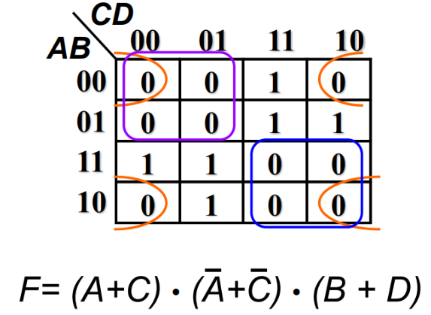
1 逻辑代数基础-卡诺图
卡诺图：
卡诺图通常为正方形或矩形均匀分成2^{n}个小格，每个小格代表一个最小项。
单元格对应的最小项按格雷码摆放
任何两个相邻单元格对应的最小项只有一个变量取值不同
CD
 | 00 | 01 | 11 | 10
00 | 1 | 1 | 0 | 1
01 | 1 | 1 | 0 | 0
11 | 0 | 0 | 1 | 1
10 | 1 | 0 | 1 | 1
AB
画圈方法：
无关项d或x，可以替代1或0，不需要全部圈起
圈“1”构成与项，相加形成最简与或式。
圈“0”构成和项，相乘形成最简或与式。（注意圈0的和项中0是原变量 1是反变量）

Slide 7
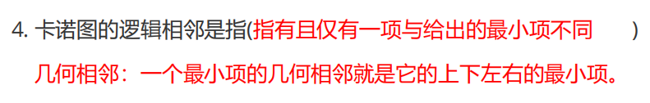
1 逻辑代数基础-卡诺图概念
考察填空（卡诺图概念/逻辑函数化简）
Eg:概念填空
考察卡诺图的相关概念或者逻辑函数的化简（代数法根据德摩根律、吸收律等直接化简；画图法使用卡诺图）。

Slide 8
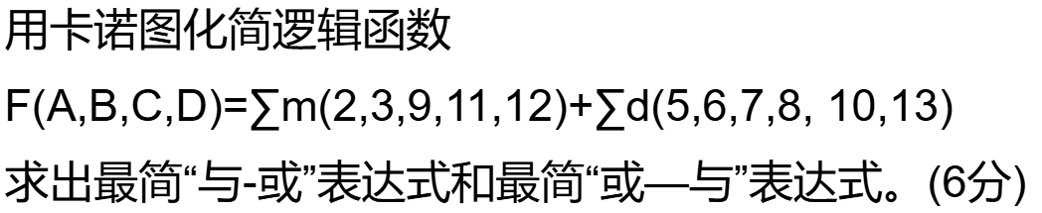
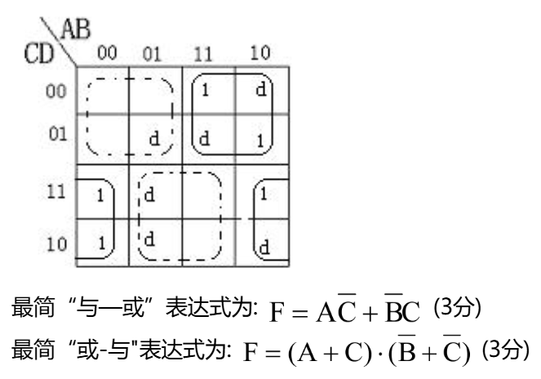
1 逻辑代数基础-卡诺图化简
设计（化简逻辑函数）
Eg:
AB
 | 00 | 01 | 11 | 10
00
01
11
10
CD

Slide 9
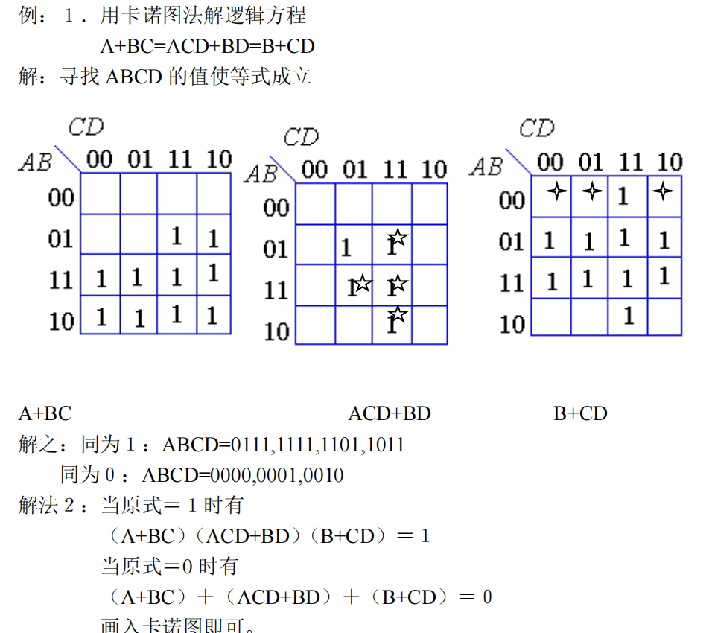
1 逻辑代数基础-卡诺图求解逻辑方程
设计（求解逻辑方程）
Eg:

Slide 10
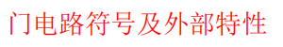
2 组合逻辑电路-概念
填空（外部特性、常见组合逻辑电路）
Eg: 同步电路和异步电路的区别（控制电路的时钟信号数量）
竞争冒险概念：信号由于经由不同路径传输达到某⼀汇合点的时间有先有后的现象，就称之为竞争;由于竞争现象所引起的电路输出发⽣瞬间错误的现象，就称之为冒险。
竞争不⼀定有冒险，但出现了冒险就⼀定存在竞争。
检查竞争的⽅式：逻辑表达式化简后有Y=A+A’ /Y=AA’ ；卡诺图有几何相邻；
改善冒险的⽅式：1.引⼊封锁脉冲 2.引⼊选通脉冲 3.引⼊滤波电容 4.改变逻辑表达式，设置冗余项
考察组合逻辑竞争冒险概念（原因、检测、消除）。
考察各种器件如译码器、编码器、移位寄存器等的实现原理，同步异步实现的逻辑原理等

Slide 11
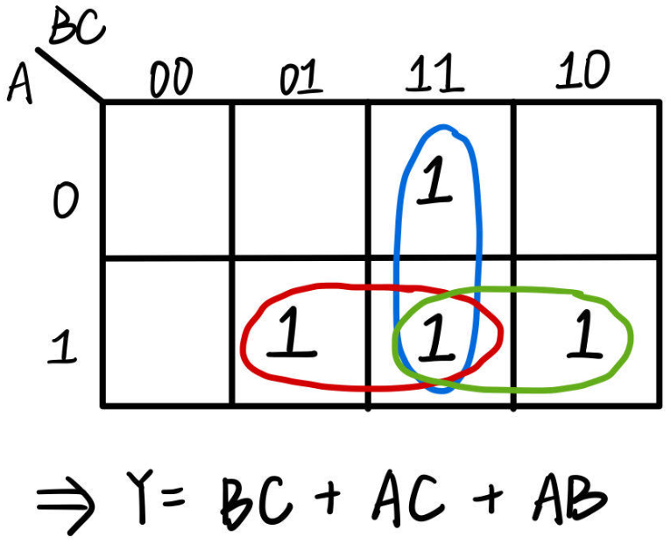
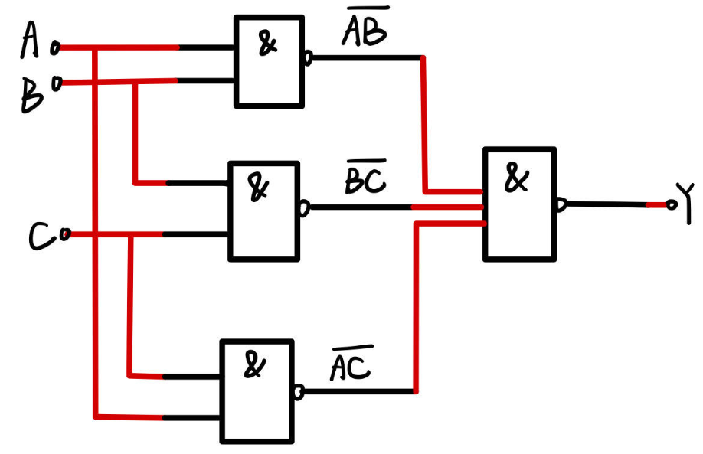
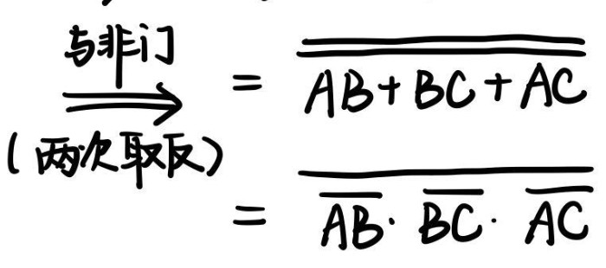
2 组合逻辑电路-设计
Step2：列真值表
A-------B-------C Y
0-------0-------0 0
0-------0-------1 0
0-------1-------0 0
0-------1-------1 1
1-------0-------0 0
1-------0-------1 1
1-------1-------0 1
1-------1-------1 1
设计（组合逻辑电路设计）
Eg: 设计一个三人表决电路，并用与非门实现
Step1：逻辑抽象
设定变量：输入分别用 A、B、C 表示，输出用 Y 表示。
状态赋值： A、B、C 为 0 表示不赞成，为 1 表示赞成；Y 为 0 表示决议不能通过， 为 1 表示通过
Step3：卡诺图化简
Step4：画电路图

Slide 12
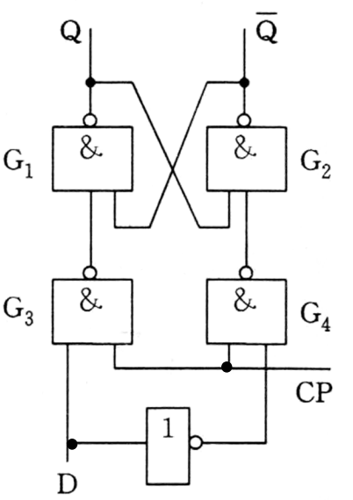
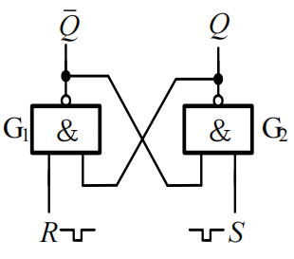
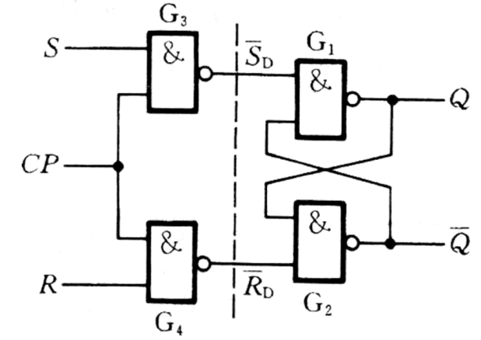
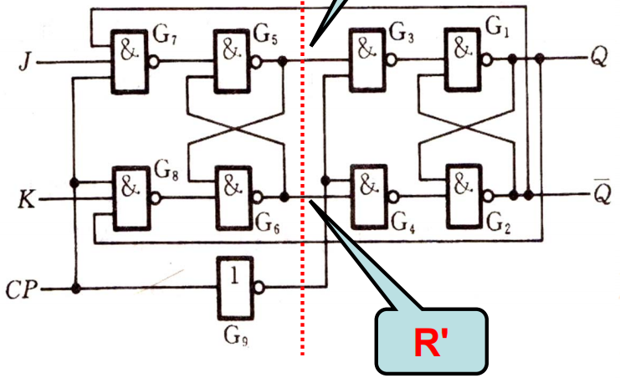
3 时序逻辑电路-触发器
触发器（解决状态翻转和不定态问题）
同步D触发器
基本RS触发器（锁存器）
同步/钟控RS触发器
1.输出随输入立刻变化，RS要配合好。
2.输入信号需遵守S•R=0约束。
R=S=1时有不定态。
1.在CP＝1期间输出会随着输入的改变而改变（空翻）。（钟控）
2.输入信号需遵守S•R=0约束。
R=S=1时有不定态。
1.在CP＝1期间输出会随着输入的改变而改变（空翻）。
2.根本上避免同步RS触发器RS同时为1的情况。（解决了不定态）
JK 主从触发器
T触发器
1.CP通过一个非门控制两片的工作状态，第一片输出之后，换到第二片工作，就不会出现输出Q信号的不稳定。（主从）
2.无R=S=1限制。当J=K=1时会翻转而不是不定态。（JK）
直接连接J和K就构成了T触发器。
1.T=1，J=K=1，翻转
2.T=0，J=K=0，保持
T’触发器
T恒接高电平->随时钟信号不断反转

Slide 13
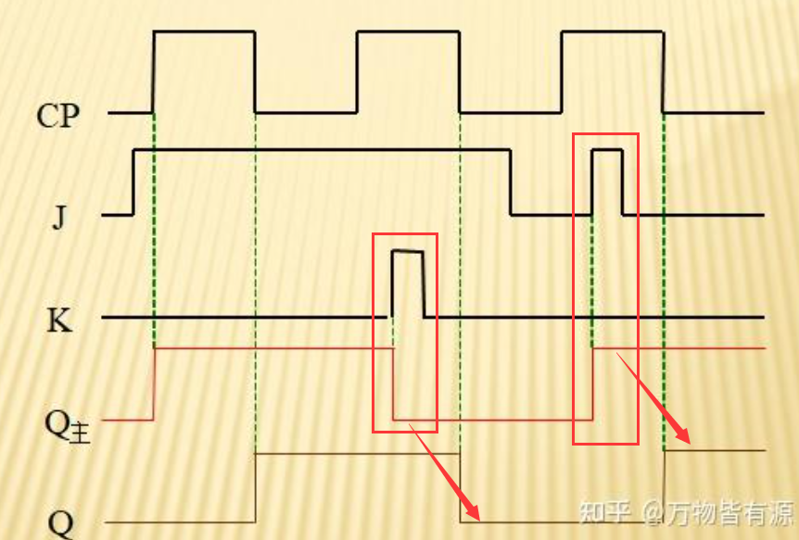
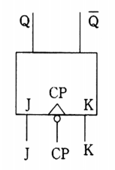
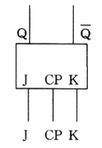
3 时序逻辑电路-触发器
触发器
一次变化现象： https://b23.tv/fDrk4TZ
JK 主从触发器
主从JK触发器的一次变化现象说明触发器在CP作用期间对J 、K的变化是敏感的。干扰信号是造成J 、 K变化的重要原因。
在CP作用期间，干扰信号相当于窄脉冲作用于J 或 K端，引起主触发器状态改变，主触发器记忆了干扰信号，使得主从JK触发器抗干扰能力变差。
边沿触发器
（CP有<符号）
触发器的次态仅仅取决于CP信号下降沿（或上升沿）到达时刻输入信号的状态。
解决空翻和不定态问题。

Slide 14
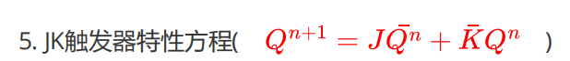
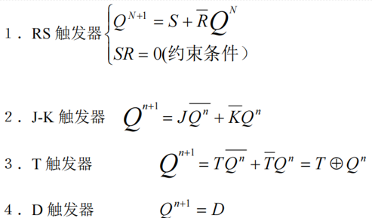
3 时序逻辑电路-触发器
填空（触发器方程、特性表）
Eg: 出现主从触发器的原因是（避免空翻现象）
一个触发器可以存储（1位）二进制代码。
故存放n位二进制代码的寄存器，需用（n个触发器）来构成。
考察RS、JK、D、T等触发器的方程、特性表、特点

Slide 15
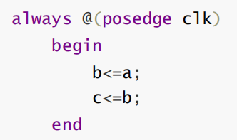
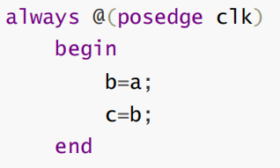
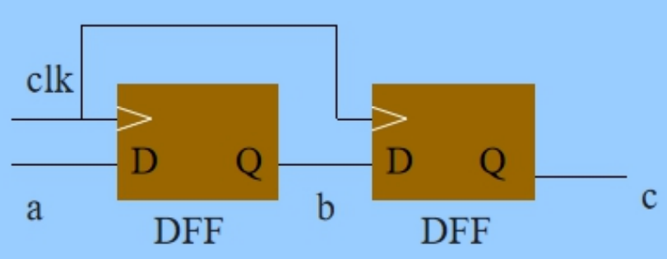
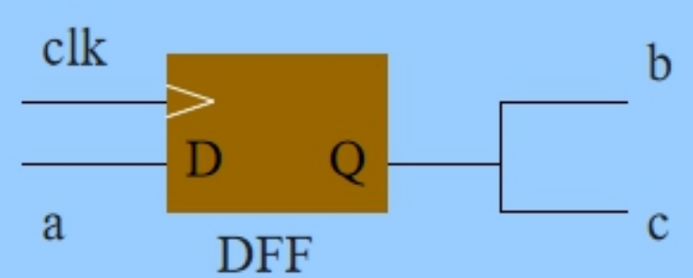
3 时序逻辑电路-画图题
画图（阻塞与非阻塞）
Verilog中：<=在语句块结束时，同时赋值。硬件有对应电路。
=在该条语句结束时赋值。硬件没有对应电路。

Slide 16
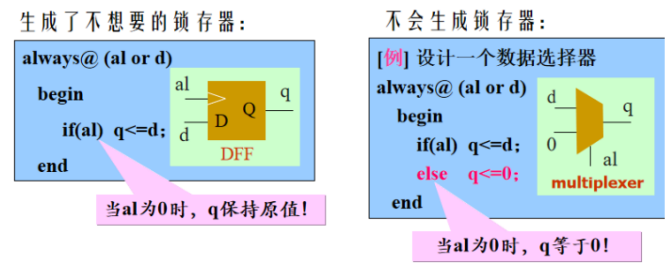
3 时序逻辑电路-画图题
画图（选择）
画图题：非阻塞和阻塞；ifesle画法（DFF为主）；同步、异步电路图

Slide 17
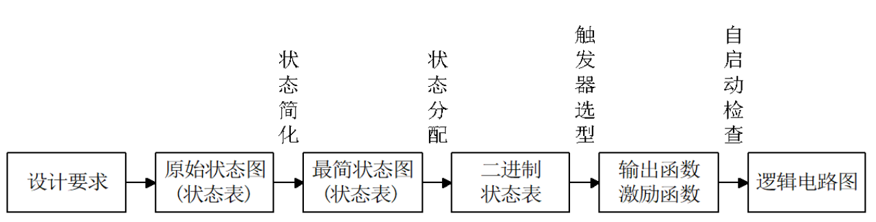
3 时序逻辑电路-设计题
设计（用特定触发器设计器件，涉及状态机）
Eg: 设计一个“011”序列检测器，用来检测串行二进制序列，要求每当连续输入011时，检测器输出为1，否则输出为0。其典型输入输出序列如下:
(1) 逻辑抽象
设输入为X，输出为Y
状态选定 S0 = 1，S1 = 0，S2= 01，S3 = 011
状态转换说明，当脉冲到来时，若第一位为1进入S0，若为0进入S1。此后根据现态和输入，转移到相应的次态。检测到连续输入011时输出Y=1，否则Y=0。
(2) 绘制原始状态图
1/0
0/0
0/0
1/0
1/1
S0
S1
S2
S3
0/0
0/0
1/0

Slide 18
3 时序逻辑电路-设计题
设计（用特定触发器设计器件，涉及状态机）
1/0
0/0
(4) 状态化简
0/0
1/0
1/1
（次态相同，次态交错，次态循环可合并）
（简化后个数=最大有效类个数）
S0
S1
S2
S3
0/0
0/0
S_{n} | S_{n+1}/Y
 | X=0 | X=1
S0 | S1/0 | S0/0
S1 | S1/0 | S2/0
S2 | S1/0 | S3/1
1/0
(3) 绘制原始状态表
S_{n} | S_{n+1}/Y
 | X=0 | X=1
S0 | S1/0 | S0/0
S1 | S1/0 | S2/0
S2 | S1/0 | S3/1
S3 | S1/0 | S0/0
(5) 状态编码
（位数为m，状态个数为n，则2^{m-1} <n<=2^{m}
编码原则:1.次态相同，现态相邻;
2.同一现态，次态相邻﹔
3.输出相同，现态相邻;
4.初始状态分配为0;）
S0 = 2‘b00, S1 = 2’b01, S2 = 2’b10.
次态
相同

Slide 19
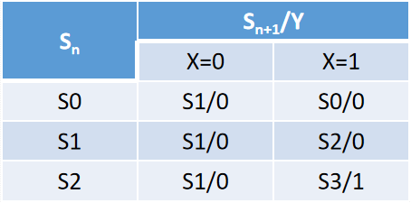
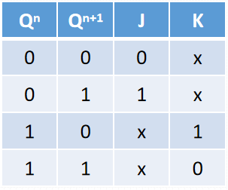
3 时序逻辑电路-设计题
设计（用特定触发器设计器件，涉及状态机）
(7) 写出激励矩阵、输出矩阵和对应方程
有3个状态，选择两个JK触发器。
参考JK触发器的特性方程写方程。
(6) 状态转换真值表
Q₁^{n} | Q₀^{n} | X | Q₁^{n+1} | Q₀^{n+1} | Y
0 | 0 | 0 | 0 | 1 | 0
0 | 0 | 1 | 0 | 0 | 0
0 | 1 | 0 | 0 | 1 | 0
0 | 1 | 1 | 1 | 0 | 0
1 | 0 | 0 | 0 | 1 | 0
1 | 0 | 1 | 0 | 0 | 1
1 | 1 | 0 | x | x | x
1 | 1 | 1 | x | x | x

Slide 20
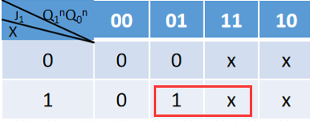
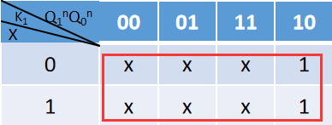
3 时序逻辑电路-设计题
设计（用特定触发器设计器件，涉及状态机）
Q₁^{n} | Q₀^{n} | X | Q₁^{n+1} | Q₀^{n+1} | Y
0 | 0 | 0 | 0 | 1 | 0
0 | 0 | 1 | 0 | 0 | 0
0 | 1 | 0 | 0 | 1 | 0
0 | 1 | 1 | 1 | 0 | 0
1 | 0 | 0 | 0 | 1 | 0
1 | 0 | 1 | 0 | 0 | 1
1 | 1 | 0 | x | x | x
1 | 1 | 1 | x | x | x
(7) 写出激励矩阵、输出矩阵和对应方程
J₁ = Q₀^{n} · X
K₁ = 1

Slide 21
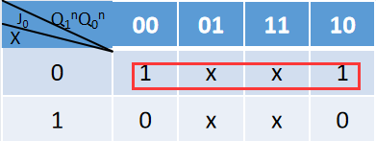
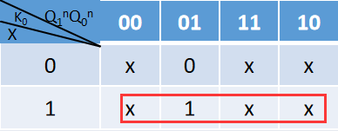
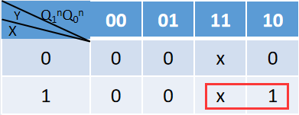
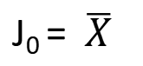
3 时序逻辑电路-设计题
设计（用特定触发器设计器件，涉及状态机）
Q₁^{n} | Q₀^{n} | X | Q₁^{n+1} | Q₀^{n+1} | Y
0 | 0 | 0 | 0 | 1 | 0
0 | 0 | 1 | 0 | 0 | 0
0 | 1 | 0 | 0 | 1 | 0
0 | 1 | 1 | 1 | 0 | 0
1 | 0 | 0 | 0 | 1 | 0
1 | 0 | 1 | 0 | 0 | 1
1 | 1 | 0 | x | x | x
1 | 1 | 1 | x | x | x
(7) 写出激励矩阵、输出矩阵和对应方程
J₀ = $\overline{X}$
K₀ = X
Y =
Q₁^{n} · X

Slide 22
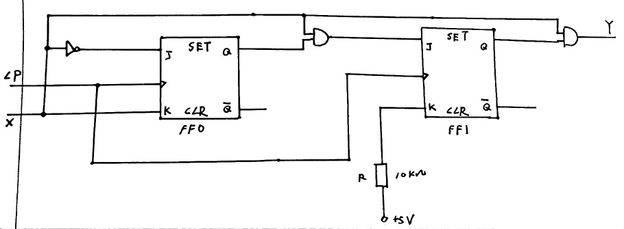
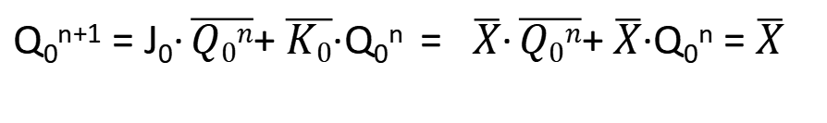
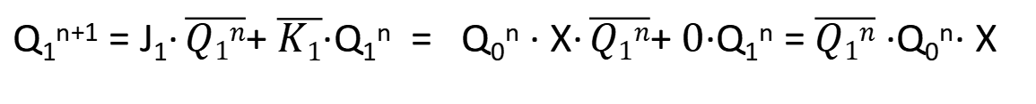
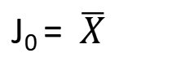
3 时序逻辑电路-设计题
设计（用特定触发器设计器件，涉及状态机）
J₁ = Q₀^{n} · X
K₁ = 1
J₀ = $\overline{X}$
K₀ = X
Y = Q₁^{n} · X
(8) 自启动检查
Q₁^{n+1} = J₁· $\overline{Q1n}$+ $\overline{K1}$·Q₁^{n} = Q₀^{n} · X· $\overline{Q1n}$+ $0$·Q₁^{n} = $\overline{Q1n}$ ·Q₀^{n}· X
Q₀^{n+1} = J₀· $\overline{Q0n}$+ $\overline{K0}$·Q₀^{n} = $\overline{X}$· $\overline{Q0n}$+ $\overline{X}$·Q₀^{n} = $\overline{X}$
1/0
0/0
0/0
(9) 逻辑电路图
1/0
00
01
10
11
1/0
0/0
1/1
0/0
1/0
由状态图可知，电路具备自启动能力

Slide 23
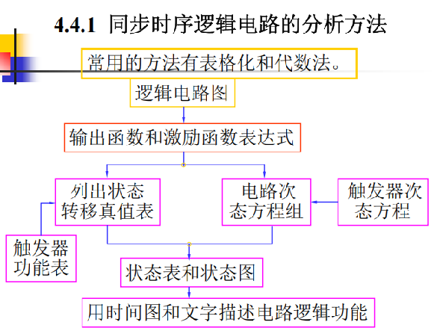
3 时序逻辑电路-设计题
设计（给定电路图，分析逻辑功能）

Slide 24
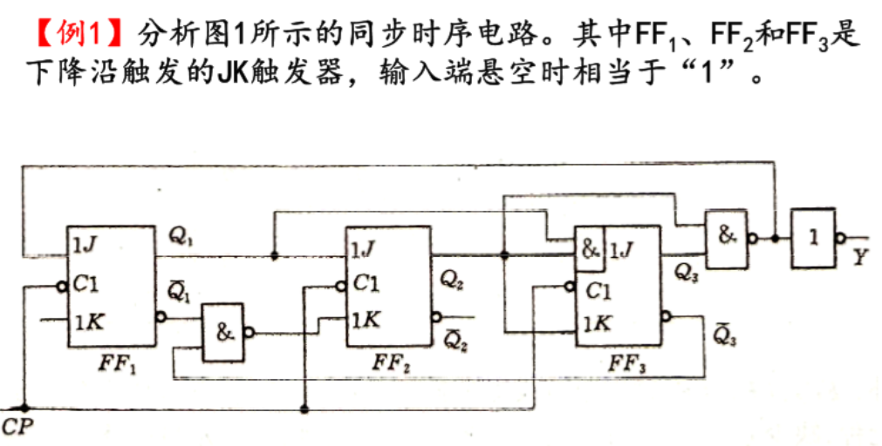
3 时序逻辑电路-设计题
设计（给定电路图，分析逻辑功能）
Eg:同步时序逻辑电路的分析（无输入）

Slide 25
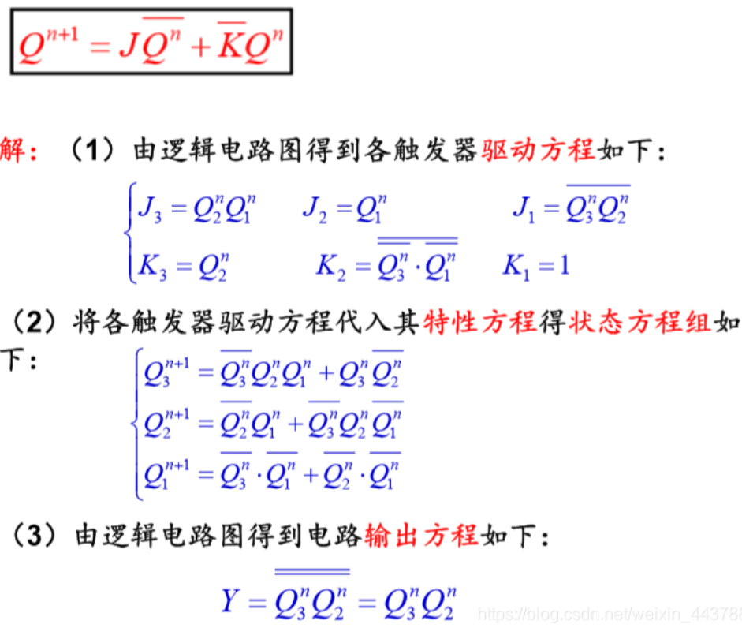
3 时序逻辑电路-设计题
第一步：写出激励函数和输出函数表达式
第二步：列次态方程组（代数）或画出状态转移真值表(图表)
代数法列状态方程组；
图表法列状态转移真值表（输入，现态，驱动，次态）

Slide 26
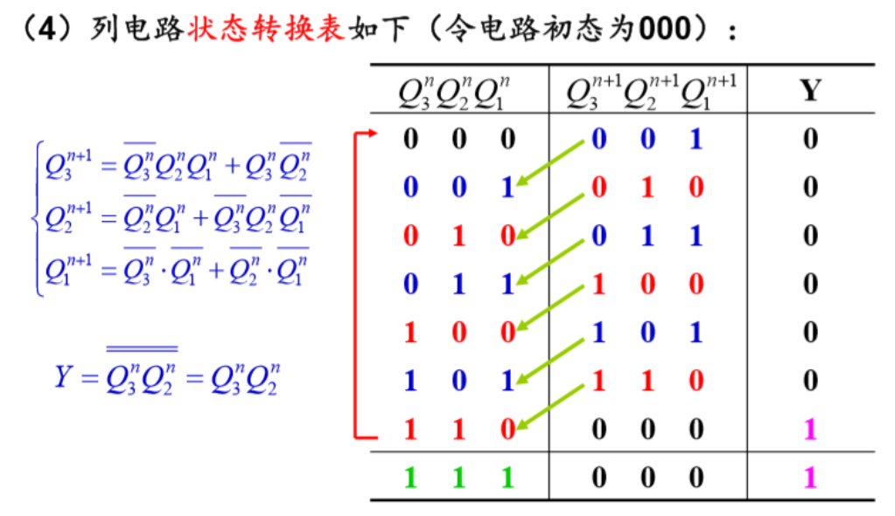
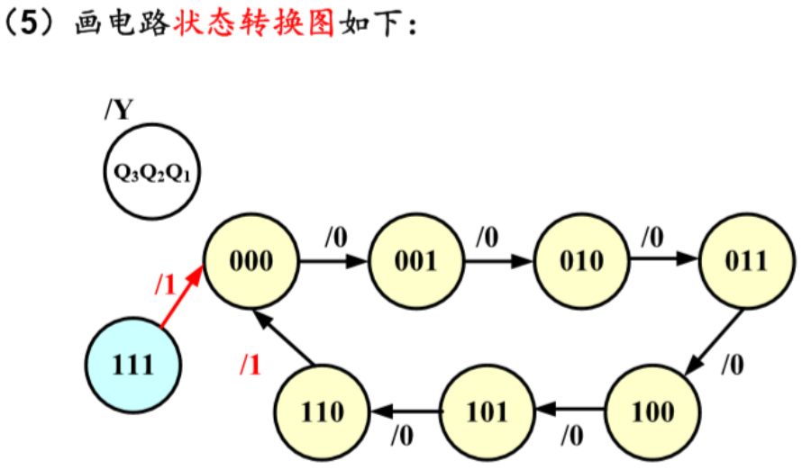
3 时序逻辑电路-设计题
第三步：作出状态表和状态图，并分析自启动能力。
现态 次态 输出
含有能回到主循环的偏离态的电路称为具有自启能力的时序逻辑电路。
电路没有输入。
黄色循环为主循环，111为游离态，偏离态，不在主循环内。
由上述图表分析可知，电路可以由非工作状态进入工作状态。此电路为一个具有自启动能力的同步七进制加法计数器。

Slide 27

3 时序逻辑电路-设计题
第四步：用时间图和文字描述电路和逻辑功能
时钟脉冲控制状态从 000 − 001 − 010 − 011 − 100 − 101 - 110 - 000，循环变换，逢七进一，可知，该电路是一个同步的七进制计数器

Slide 28


3 时序逻辑电路-设计题
设计（给定电路图，分析逻辑功能）
Eg:同步时序逻辑电路的分析（有输入）

Slide 29


3 时序逻辑电路-设计题

Slide 30

4 Verilog-填空
填空（Verilog 语法、概念）
过一遍PPT，一般不会考很难

Slide 31

4 Verilog-代码
代码题（Verilog 语法、概念）
建议自己总结一遍学过的代码，默写一遍，对一下自己常错的地方。
参考题型：组合逻辑（译码器、选择、分配）
时序逻辑（计数器、存储器、寄存器、触发器、状态机） 图-->代码

Slide 32


4 Verilog-代码
代码题（Verilog 语法、概念）
注意事项：
1.同步/异步
同步复位：
复位信号只有在时钟上升沿到来时才能发挥作用。
异步复位：
复位边沿信号加入敏感事件列表。只要复位信号有效，就对系统进行复位。

Slide 33

4 Verilog-代码
代码题（Verilog 语法、概念）
注意事项：
2.序列检测器。状态机：Mealy/Moore;序列可重叠/不可重叠
Eg：检测序列
可重叠/不可重叠：
可重叠的序列检测器检测到一个目标串后可以不用回到初始状态，该目标串的元素的可作为下一个目标串的子串继续进行判断。
0 1 1 0 1 0 1 0 1 1 1 0
不可重叠的序列检测器一次检测完成后必须回到初始状态。
0 1 1 0 1 0 1 0 1 1 1 0
Mealy/Moore：
Moore状态机的输出仅依赖于当前状态而与输入无关。想要输出dout = 1，状态S3必须形成。
Mealy状态机的输出与当前状态和输入有关。想要输出dout = 1，状态S2下输入din = 1就可以了，不需要状态S3。根据波形可对比反应更快
0
1
1
0
1
S0/0
S1/0
S2/0
S3/1
0
1
0
Moore状态机
Mealy状态机

Slide 34
4 Verilog-状态机代码
Eg: 检测序列“110”，非重叠，Moore，三段式
/*第三段：组合逻辑，描述输出*/
module fsm1_seq101(clk,clr,x,z);
input clk,clr,x;
output reg z;
reg[1:0] state,next_state;
parameter S0=2'b00,S1=2'b01,S2=2'b11,S3=2'b10;
/*第一段：时序逻辑，描述状态寄存器*/
always @(posedge clk, posedge clr)
begin if(clr) state<=S0; //异步复位
else state<=next_state;
end
/*第二段：组合逻辑，描述状态转移条件*/
always @(state,x) /*注意电平触发*/
begin case (state)
S0:begin if(x) next_state=S1; else next_state=S0; end
S1:begin if(x) next_state=S1; else next_state=S2; end
S2:begin if(x) next_state=S3; else next_state=S0; end
S3:begin if(x) next_state=S1; else next_state=S2; end
default: next_state=S0;
endcase
end
always @(state)
begin case(state)
S3: z=1'b1;
default:z=1'b0;
endcase
end
endmodule
0
1
1
0
1
S0/0
S1/0
S2/0
S3/1
0
1
0

Slide 35
总结
题型总结
一、填空
反码补码（数制和码制）
逻辑运算
卡诺图相关：化简/理论
竞争冒险
触发器方程
Verilog概念、语法（=和<=区别）
同步和异步
二、作图
卡诺图化简逻辑函数
触发器图
同步异步电路图
阻塞与非阻塞
三、设计
卡诺图化简逻辑函数
组合逻辑电路
时序逻辑电路
四、代码
组合逻辑（译码器、选择、分配）
时序逻辑（计数器、存储器、寄存器、触发器、状态机）
图-->代码

Slide 36

总结
相关资料
通过网盘分享的文件：数字逻辑资料
链接: https://pan.baidu.com/s/1kMUniNsiQ06ajoRy9dxHhA?pwd=szlj
提取码: szlj

Slide 37
谢谢观看！

